Slide 1
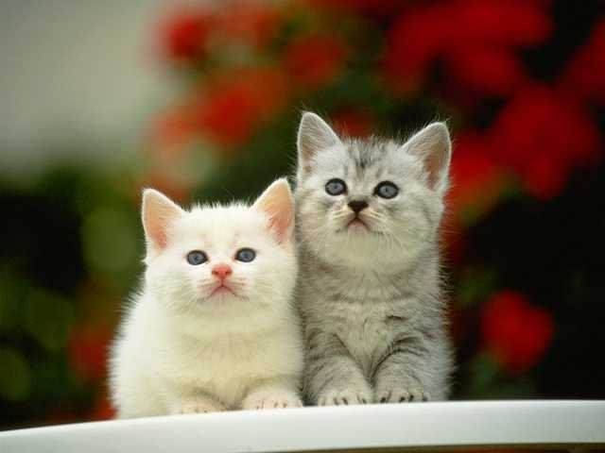


猫
郑振铎

Slide 2
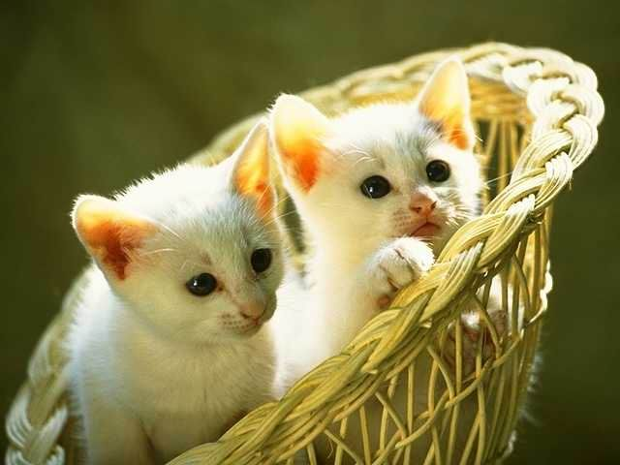
图片欣赏：

Slide 3

图片欣赏：

Slide 4
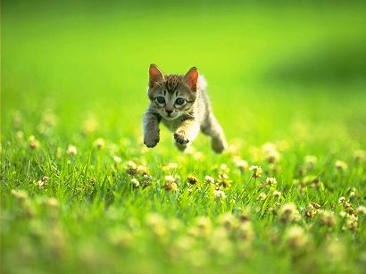
图片欣赏：

Slide 5
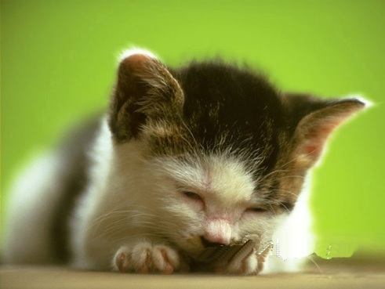
图片欣赏：

Slide 6
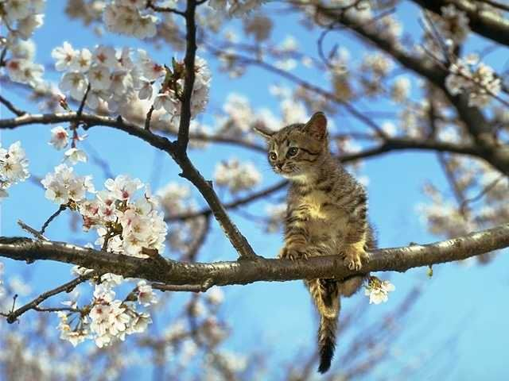
图片欣赏：

Slide 7
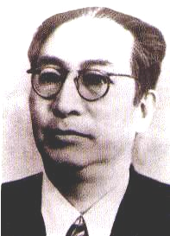
现代作家、学者、翻译家。福建省长乐县人，1920年底，与茅盾、叶圣陶等发起成立文学研究会，是我国新文化运动的积极倡导者。曾创办我国最早的儿童刊物《儿童世界》，并主编《小说月报》。 抗战时期积极投身抗日救亡活动。抗战胜利后，创办《民主周刊》，被国民党当局查禁。解放后历任中央文化部文物局局长、文化部副部长。1958年10月率中国文化代表团访问阿联酋，途中飞机失事不幸遇难。 他还是著名藏书家，逝世后， 其家属将近十万册藏书全部献给国家。主要著作有：短篇小说集《家庭的故事》、《桂公塘》，散文集《山中杂记》，专著《文学大纲》、《插图本中国文学史》、《中国通俗文学史》、《中国文学论集》、《俄国文学史略》等。有《郑振铎文集》。还有《猫》。
作者简介
郑振铎（1898—1958）

Slide 8
字词辨析
怂恿（sŏng yŏng） ：鼓动别人去做。
蜷伏（quán）：躯体伏卧 。
诅骂（zŭ）:恶毒地谩骂；咒骂 。
涩(sè)：不光滑。
怅(chàng)然：不愉快的样子。

Slide 9
写作背景
《猫》最初发表在1925年。在此之前郑振铎等人发起成立了文学创作团体——文学研究会。他们的创作大都以现实人生问题为题材。郑振铎主要探究的是自由平等、个性解放等问题。他在小说中毫不讳饰地表达了自己同情弱小、无辜，谴责专制、强权，弘扬公道、民主、博爱的思想和心情。

Slide 10
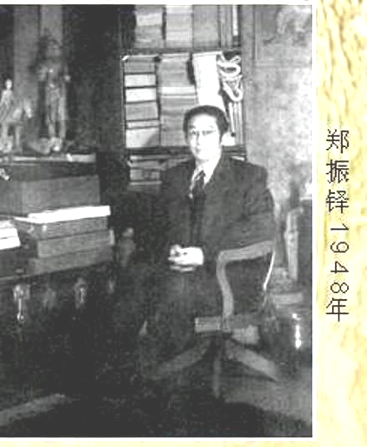
1. 这篇课文用第一人称叙
述了“我家”三次养猫的故事。
请认真听课文朗读录音，思
考文章写了几只猫？重点写哪一只？
课文朗读
写了3只猫，重点写第3只猫。
郑振铎（1948年）

Slide 11
2．全文可以分为几个部分？找出有关起止段落，划分文章结构。
第一次养猫
（1、2）
猫
第二次养猫
（3—14）
第三次养猫
（15—34）

Slide 12
阅读课文第一部分
思考讨论，解决以下问题：
①作者从哪两个时间段来写猫的形态？
②家里的人对这只猫的态度怎样？从哪些细节描写可以看出来？
③这只猫的结局怎么样？家里人的态度是怎样的？

Slide 13
作者从猫“刚要来的时候”和”后来”两个时间段来写猫的形态，主要写了猫的两种形态。
①作者从哪两个时间段来写猫的形态？
一是自身的形态，刚来时是花白的毛，很活泼，白雪球似的。而后来，光泽的毛也污涩了，毫无生意，懒惰郁闷。
二是逗着玩的形态，滚来滚去，扑过来抢，又扑过去抢，后来却是不肯出来，不理会。

Slide 14
②家里的人对这只猫的态度怎样？从哪些细节描写可以看出来？
家里人都很喜欢这只猫，
如三妹“常常取了一条红带，或一根绳子，在它面前来回的拖摇着”；作者则是“坐在藤椅上看着他们，可以微笑着消耗过一二小时的光阴,心上感着生命的新鲜与快乐”。
因为小猫活泼可爱，一家人都很喜欢它。

Slide 15
③这只猫最终病死了。
③这只猫的结局怎么样？家里人的态度是怎样的？
作者先交代的“不知怎地忽然消瘦了，也不肯吃东西”就已经埋下伏笔。
对于这只猫的“病死”，三妹“很难过”， “我”心里也感着一缕的酸辛。

Slide 16
第一 次养猫：
 | 来 历 | 外 貌 | 性 情 | 在家中的地位 | 结局 | 对我的 影响
第一次： 花白猫 （1—2）
项 目
内 容
次别
从隔壁要来的
花白的毛，很活泼，如带着泥土的白雪球似的。
宠 物
病死
一缕
酸辛
很活泼

Slide 17
朗读第二部分。
思考以下问题： ①第二只猫的”更有趣、更活泼”，是从哪些方面来表现的？
从性情和本领等方面来表现。
“园中乱跑” “不怕生人”,“ 有时由树上跃到墙上，又跑到街上” 等是表现它的性情；
“会爬树” “ 捉蝴蝶” “会捉鼠”，这是它的本领。

Slide 18
(2)画出文段中表现家里的人对它的态度的词句，体会家里人对它的感情。
大家都非常喜欢这只猫。主要词句有“提心吊胆” “查问得好几次” “ 笑着骂” “饭后的娱乐；是看它爬树”等 。
③这只猫的结局怎么样？大家持什么感情？
这只猫最终亡失了。
对于这只猫的“亡失”，三妹“很不高兴”，作者也是“怅然” “愤恨” “ 诅骂”。

Slide 19
第一、二次养猫：
 | 来 历 | 外 貌 | 性 情 | 在家中的地位 | 结局 | 对我的 影响
第一次： 花白猫 （1—2）
第二次： 小黄猫 （3—14）
项 目
内 容
次别
病死
一缕
酸辛
从隔壁要来的
花白的毛，很活泼，如带着泥土的白雪球似的。
很活泼
宠 物
宠 物
被一个
过路人
捉去了
怅然
愤恨
诅咒
路人
从舅舅
家要来
的
更加
活泼
浑身黄色的

Slide 20
④家里人对周家的丫头，不知名的捉去猫的人所持的态度，说明了什么？
家里人责怪周家的丫头，诅骂不知名的夺去小猫的人。
“周家的丫头”代表着事不关己、漠不关心的一类人， “不知名的夺去小猫的人”代表着不顾别人，自私自利的一类人。
作者借第二只猫的失踪事件，表达了对那种不顾别人利益而自私自利行为的谴责与鞭挞。

Slide 21
研读课文第三部分
1．默读第 15 、16段。
思考：①第三只猫的“可厌”，是从哪些方面来描写的？
是从形态和性情等方面来写的。
“不好看，又很瘦”“毛被烧脱了好几块” “忧郁” “懒惰”。

Slide 22
②对第三只猫的厌恶，作者写了这样几句话： “大家都不大喜欢它”“连三妹那样爱猫的，对于它也不加注意”“它在我家仍是一只若有若无的动物。”这几句话在表现的角度上有什么不同？
第一、三句话是一般人的角度，第二句是个别人的角度，足见第三只猫被人厌恶的程度。

Slide 23
2．自由诵读第 17-29段
请将“芙蓉鸟事件”的始末，按照故事发展的过程，给每一情节拟一个小标题，并说明为什么这样安排情节。
有六个情节，小标题可依次拟“买鸟” “凝望” “被疑” “蒙冤” “受罚”“真相”。
这当中前五个情节是详细述谈第三只猫的不幸遭遇，把读者置于疑云中。直到最后一个情节，才用寥寥数语揭示真相，于是疑云顿开。这样安排，不仅使情节显得曲折跌宕，而且容易激起读者对第三只猫的同情与怜悯。

Slide 24
3．读第 30一34段。
思考，在写第三只猫的结局时，用了哪些词语直接描写“我”的思想感情，并仔细体会这些词语的含义。
作者用了“难过”一词表达自己的痛苦心情。相对以前两只猫的亡失的感情，“难过”所表示的痛苦要强烈得多。因为自己的武断，冤枉了第三只猫; “我”深感内疚和自责。越是内疚和自责，痛苦的感情也就越强烈。

Slide 25
第三次养猫（重点）：
 | 来 历 | 外 貌 | 性 情 | 在家中的地位 | 结局 | 对我的 影响
第三次： 丑猫 （15—34）
内 容
项 目
次 别
若有若
无，大
家不喜
欢，不
大注意
它。
不活泼
忧郁
懒惰
遭人遗
弃，拾
来的。
毛色花白，并不好看，又很瘦，烧脱了好几块毛之后，样子更难看了。
被我
打伤
致死
更难过
得多。
永不养
猫。

Slide 26
合作探究
1、为什么说“我的良心受伤了”？
2、第30段采用了何种人物描写手法？抒发了“我”怎样的感情？
3、“我”的过失是什么？（原文）为什么有这样的过失？
因为我犯下了无法补救的过失，它就像针一样，时时刺痛着我的心。
心理活动描写。抒发了“我”愧疚、自责之情。
“我没有判断明白，便妄下断语……动物”
“我”没有对鸟亡事件作冷静的分析，没有认真地调查研究便轻率地作出了判断。

Slide 27
4、为什么“对于它的亡失，比以前两只猫的亡失，更难过得多”？
5、如果这只猫没死，你认为“我”有改正过失的机会吗？为什么？
6、选段在表达方式上的特点是什么？选段表达了怎样的思想感情？
因为第三只猫的死责任在“我”。“我”没有判断明白，便妄下断语，而且在暴怒之下打它致死，这个过失是无法补救的。
议论、抒情。表达了作者严于律己的思想感情。

Slide 28
7、为什么写两只可爱的猫的篇幅不如一个丑猫的篇幅长，到底发生什么可怕事情？
“芙蓉鸟事件”
8、“我”根据什么判断是丑猫吃了芙蓉鸟？
① 那只花白猫对于这一对黄鸟，似乎也特别注意，常常跳在桌上，对鸟笼凝望着。
② 它躺在露台板上晒太阳，态度很安详，嘴里好像还在吃着什么。

Slide 29
9、以上证据是否确凿？在这种情况下，“我”是怎样想、怎么做的？
不确凿。“我想，它一定是在吃着这可怜的鸟的腿了，一时怒气冲天，拿起一根木棒，追过去打了一下。……愤愤地，以为惩罚得还不够快意。”
（4）芙蓉鸟被吃的真相是什么？
被一只黑猫吃了，而不是那只丑猫。

Slide 30
10、从真相大白后，“我”的忏悔中我们能否说说“我”是怎样的人？
我”是一个善良的、正义的、严于自省的、富有良知的知识分子。
11、对于这样一个人，针对他使丑猫受冤而遭打而死这件事，你能否给他些忠告？
凡事不能单凭想象，主观臆断，重要的是弄清事实；对人对事不存偏见，要宽容、要仁爱。

Slide 31
归纳主题：
1、“我”家养的三只猫，无论怎样，结局都是不幸的，对于它们的悲剧命运，你有什么感想？
弱小——命运不能自立。在不合理的社会中，它们的悲剧命运是具有必然性的。人的个性需要自我完善，不受欢迎的人，往往成为冤案的牺牲品。
2、本文主题是什么？（结合练习一，来谈自己的看法）
无论做任何事情，千万不能凭个人好恶带着某种 私心和偏见，违背客观实际情况去加以处置，否则就会出偏差，甚至造成无法补救的严重过失。

Slide 32
主 题 理 解：
1、把“我”看作描写的侧重点，本文的主题是：
表现“我”严于律己的精神。（“我”是一个善良的、正义的、严于自省的、富有良知的知识分子。）或者“做人的道理”：人们应平等公正地待人接物，不能主观臆测，妄下断语，以致伤害无辜。
2、把猫的不幸遭遇看作描写的侧重点，本文的主题是：
揭示了生活中发生不幸的原因。

Slide 33
思考
作者总共写了三次养猫的经历，哪一次是详写？为什么不单写这一次，而要写另外两次呢？
详细了第三次
铺垫
对比
（来历、外形、性情、在家中的地位）

Slide 34
本文采用了第一人称的叙述方式，采用这种叙述方式有什么好处？
作品中虚构的 “我”，是三只猫的主人，他喜欢前两只猫，厌恶第三只猫；他就是前两只猫的悲剧的目击者，又是第三只猫的悲剧制造者。这样，作者可以极自然地利用“我”在文章中的地位，借“我”之口，抒发作者的真情实感，揭示作品的主题思想，引起读者共鸣，收到强烈的艺术效果。

Slide 35
体会： “自此，我家永不养猫”，这句话也是全文的结尾，它在内容和结构上有什么作用？
这句话在内容上是对全文的总结。
“我”目睹了前两只猫的不幸后，又亲自制造了第三只猫的悲剧，深感负疚，为了不再看到这样的悲剧重演下去， “自此，我家永不养猫”这句话与文章的开头遥相呼应，在结构上形成了首尾呼应的特点。

Slide 36
研讨与练习二
第二只猫丢失后，作者写道：“自此，我家好久不
养猫。”第三只猫死后，作者写道：“自此， 我家
永不养猫。”试体会这两句话中包含的思想感情有
什么不同？
第二只猫丢失后，那一种失落感久久萦绕于心。夺人所爱的人太气人了，叫人恨恨难消。养猫固然快乐，可是亡失的痛苦更叫人难受。所以，好久不愿意养猫。
第三只猫的死，责任在我。 一种负罪感永远不能消除，见了猫就会触发灵魂的伤痛，永远愧对这类生命，于是才有永不养猫了的想法。

Slide 37
小结
本文写的是猫，作者却巧妙地借物抒情，曲折地表达了同情、怜爱弱小者的思想感情。
本文组织材料的特点是前后连贯、首尾呼应，文章在结构上严丝合缝，条理清晰。

Slide 38
主题：
1、表现“我”严于律己的精神。
或者做人的道理。
2、揭示生活中发生不幸的原因。
细节描写
第一次养猫
（1、2）
心理活动描写
细节描写
猫
第二次养猫
（3—14）
心理活动描写
细节描写
第三次养猫
（15—34）
心理活动描写

Slide 39
课堂练习：
一、给下列加点的字注音
Sǒng yǒng
zǔ
quán
消耗（ ） 怂恿 （ ）诅骂（ ）蜷（ ）
hào
二、作者是怎样运用“伏笔”来写前两只猫的命运的？找出课文中的原句。
第一只：“不知怎地忽然消瘦了，也不肯吃东西，光泽的毛也污湿了”——暗示了它“死亡”的必然之势。
第二只：“它似乎太活泼了，一点也不怕生人。”“跑到街上，在哪里晒太阳”“总看见它在铁门外边。”“我们都很为它提心吊胆”——暗示了它亡失。
三、简要分析我家不喜欢第三只猫的原因：
因为它不如前两只猫好看，性情忧郁、懒惰。

Slide 40
作业
思维拓展
同学们不妨设想一下，如果养第二
只小黄猫时家中也养了一对黄色芙
蓉鸟，鸟也被吃了，“我” 会怎么想、
怎么做？

